Slide 1
Numele cursului
Legile de miscare ale lui Newton

Slide 2
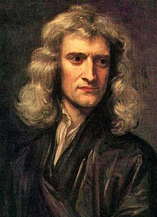
Isaac Newton (1642 – 1727) a fost un matematician englez, astronom, teolog, autor si fizician.
El este cunoscut ca fiind
unul dintre cei mai influenti oameni
de stiinta ,si o figura cheie in revolutia
stiintei.
Newton a formulat legile miscarii si gravitatia universala,care au dominat modul in care oamenii de stiinta percep universul fizic. El a creat cele “trei legi ale miscarii” care domina miscarea tuturor obiectelor la orice moment de timp si in orice circumstanta.

Slide 3
Prima lege a lui Newton: Un obiect aflat in repaus va sta in repaus, iar un obiect aflat in miscare va sta in miscare cu o viteza constanta, starea schimbandu-se doar daca se actioneaza asupra obiectului cu o forta.
Legea a doua a lui Newton: Forta este egala cu masa inmultita cu acceleratia.
Legea a treia a lui Newton: Pentru fiecare actiune exista o reactiune egala dar opusa.

Slide 4
A doua lege a miscarii:
Forta neta (F) a unui obiect este egala cu produsul dintre masa (m) si acceleratia a (a), sau F=ma.
“sigma” = suma tuturor fortelor, sau forta neta
F si a
sunt vectori,
masa este un scalar

Slide 5
2nd Law of Motion:
Cand masa este in kilograme(kg) iar acceleratia este in m/s/s (or m/s²), unitatea de masura este in newtoni(N).
1 N = forta necesara pentru a accelera 1 kg de masa m de 1 metru/secunda/secunda.
Exemplu: Care este forta necesara pentru a accelera 1400 de kilograme ?
Aplicati formula (F = ma)
Inlocuiti datele din problema (F = 1400 kg x 2 metri pe secunda/secunda)
Calculati solutia (2800 kg-metri/secunda/secunda sau 2800 N)

Slide 6
A doua lege a miscarii:
Aceasta lege demonstreaza ca mase diferite accelereaza asupra pamantului in acelasi mod, chiar daca s-ar putea sa aiba forte diferite.
Obiecte cu mase diferite accelereaza asupra pamantului in acelasi mod.Datorita legii a doua, ele nu lovesc pamantul cu aceeasi forta(slide-ul urmator).

Slide 7
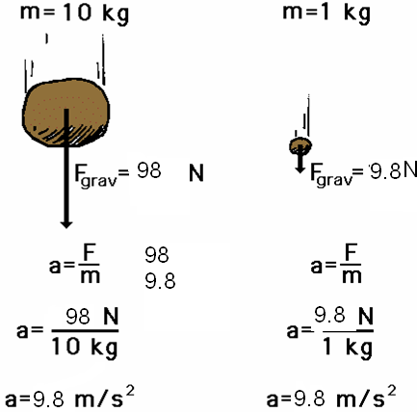
A doua lege a miscarii:
F = ma
98 N = 10 kg x 9.8 m/s/s
F = ma
9.8 N = 1 kg x 9.8 m/s/s

Slide 8
A doua lege a miscarii:
Fortele nu sunt direct observabile, dar efectul lor este vazut. Legea a doua a lui Newton defineste forta ca fiind un efect al acceleratiei unui obiect de masa m.
Forta neta(sau forta rezultanta)cauzeaza un obiect sa accelereze.

Slide 9
References:
https://www.slideshare.net/wilsone/newtons-laws-of-motion-1949387
https://www.slideshare.net/pvnkmrksk/newtons-laws-of-motion-2587754
https://www.grc.nasa.gov/www/k-12/airplane/newton.html
http://www.physics4kids.com/files/motion_laws.html
https://phet.colorado.edu/en/simulation/forces-and-motion-basics
https://www.youtube.com/watch?time_continue=370&v=KvPF0cQUW7s
https://www.youtube.com/watch?v=NYVMlmL0BPQ
https://www.youtube.com/watch?v=3jVHQ8bECIs
https://www.youtube.com/watch?v=Ixf9ZyZaE9Q

